Slide 1

Tours & tour… billons
François Rigo
346e conférence CERES
26 Avril 2021

Slide 2
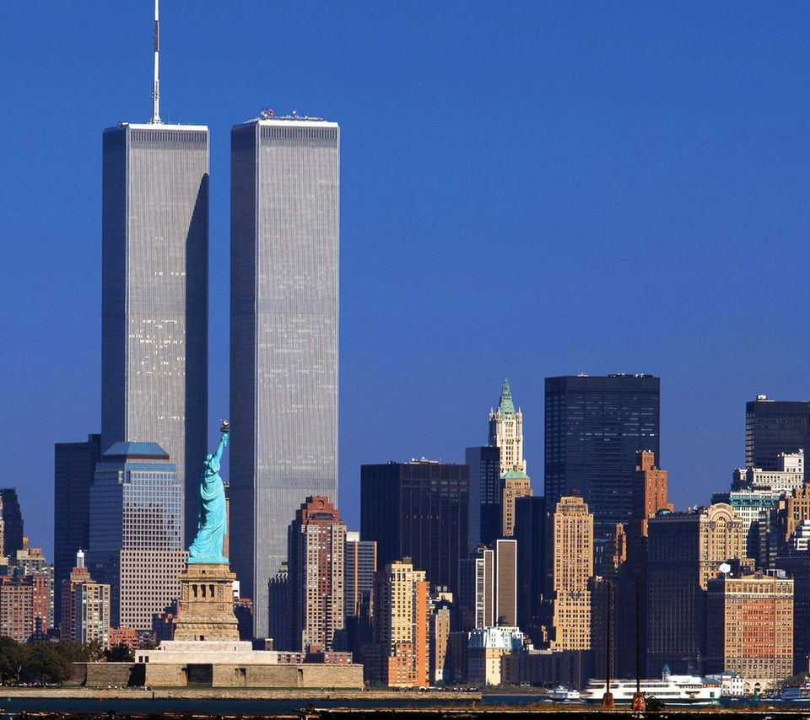




Grandes tours… grandes sollicitations
VIV
World Trade Center (2000) [Franceinfo]

Slide 3
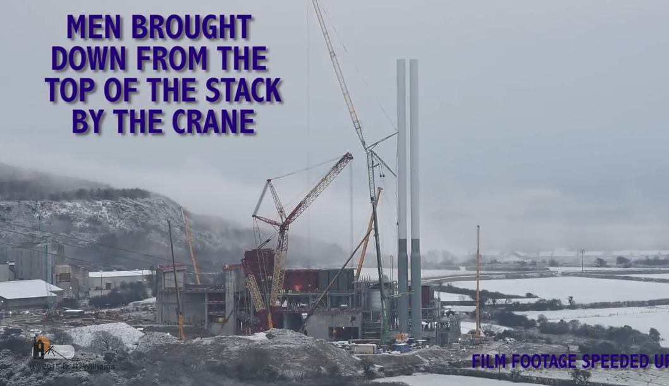

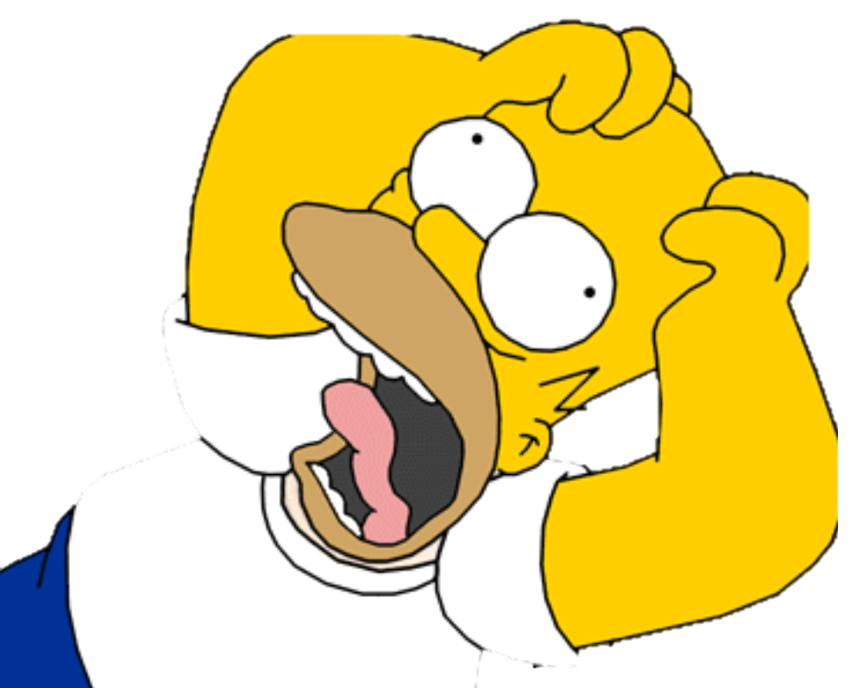
Vibrations induites par détachements tourbillonaires : VIV
VIV sur 2 cheminées (Incinérateur de Cornouailles)
http://www.uliege.be/
http://www.westernu.ca/
Prédiction ?
Youtube [2015]

Slide 4
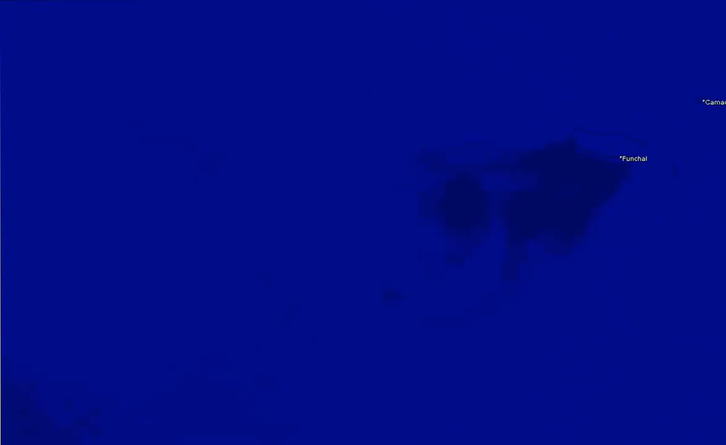
Détachements tourbillonnaires - Von Karman
Ile de Madère, Youtube [2015]

Slide 5
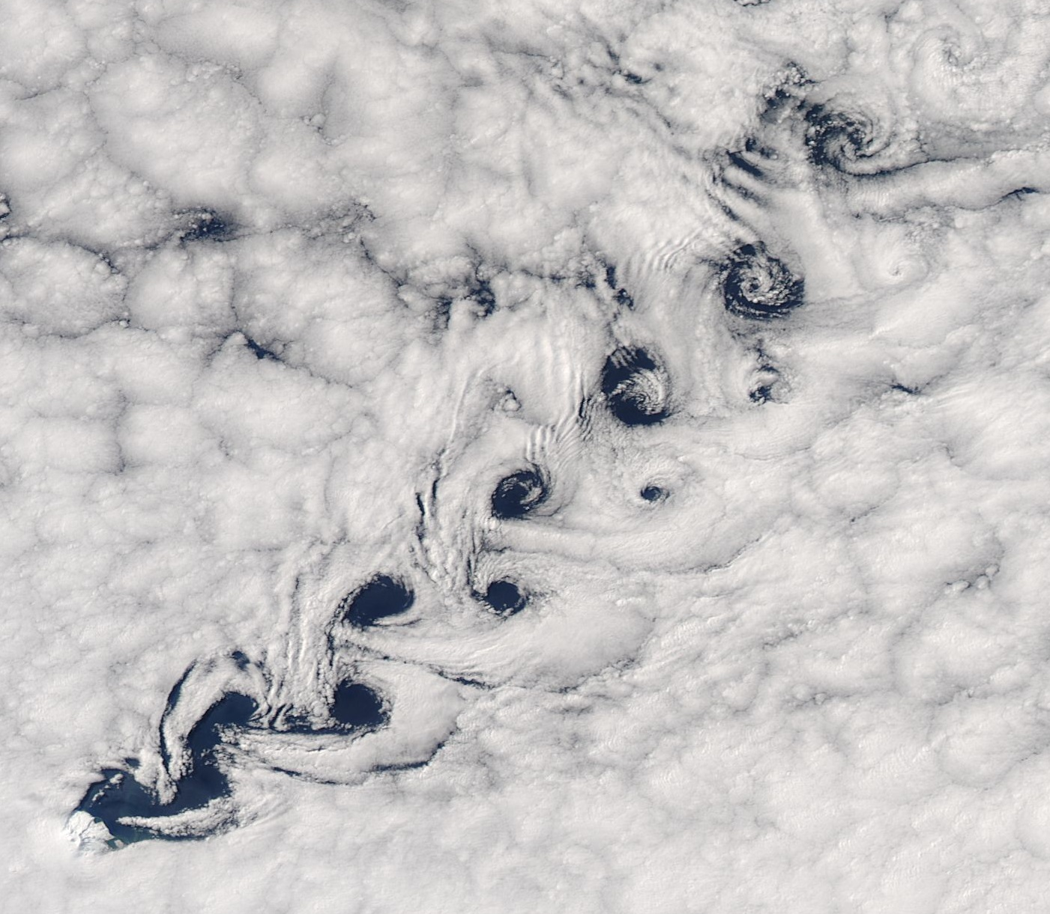
Détachements tourbillonnaires - Von Karman
Iles Heard, Nasa [2015]

Slide 6
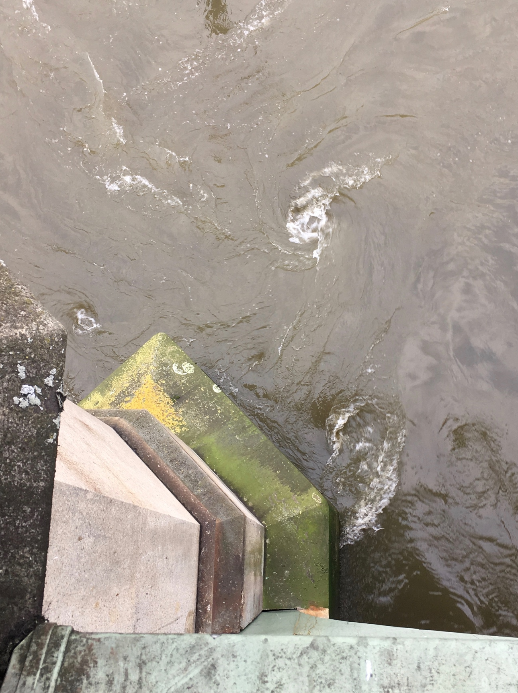
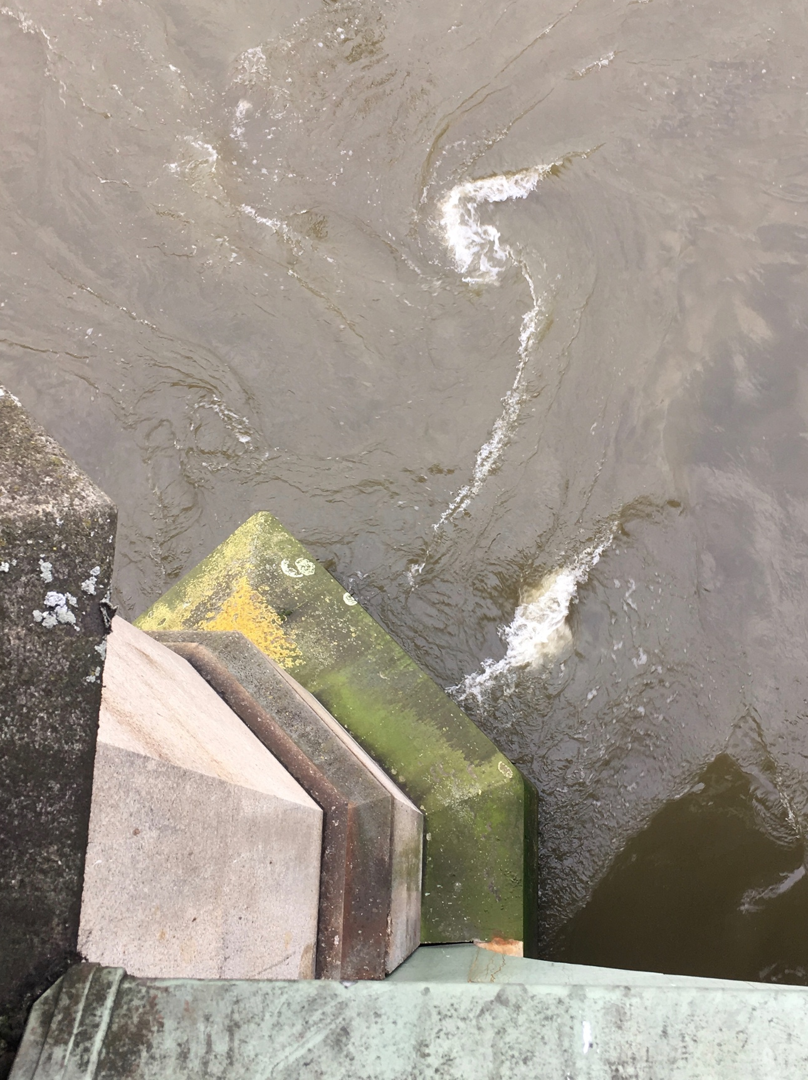
Détachements tourbillonnaires - Von Karman
Pont de Westminster, Londres [2019]

Slide 7


Détachements tourbillonnaires - Von Karman
VIV si fréquence d’éjection de tourbillons ~ fréquence propre de la structure
Couplage fluide-structure: Wake-oscillator (Tamura)
y
Sillage: oscillateur VdP
$$α$$
Structure: oscillateur
harmonique (+amort. aéro)
Contrainte: 2 éq. diff. NL couplées +
nombreux paramètres à identifier :

Slide 8
Wake-oscillator : analyse échelles multiples
Contribution: Séparation échelles de temps
→ modèle simple avec groupes adimensionnels
Ry (lent)
y (rapide)
Groupes adimensionnels

Slide 9
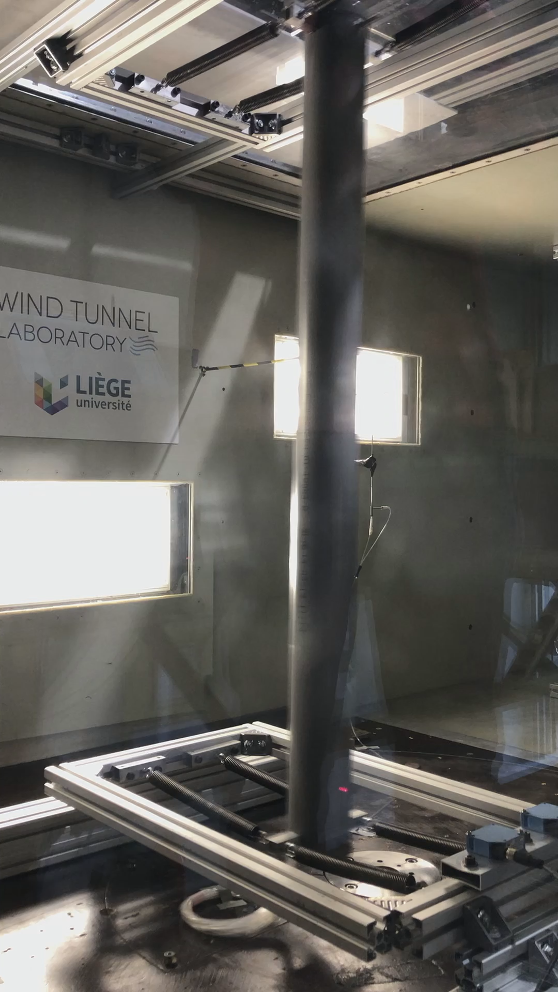
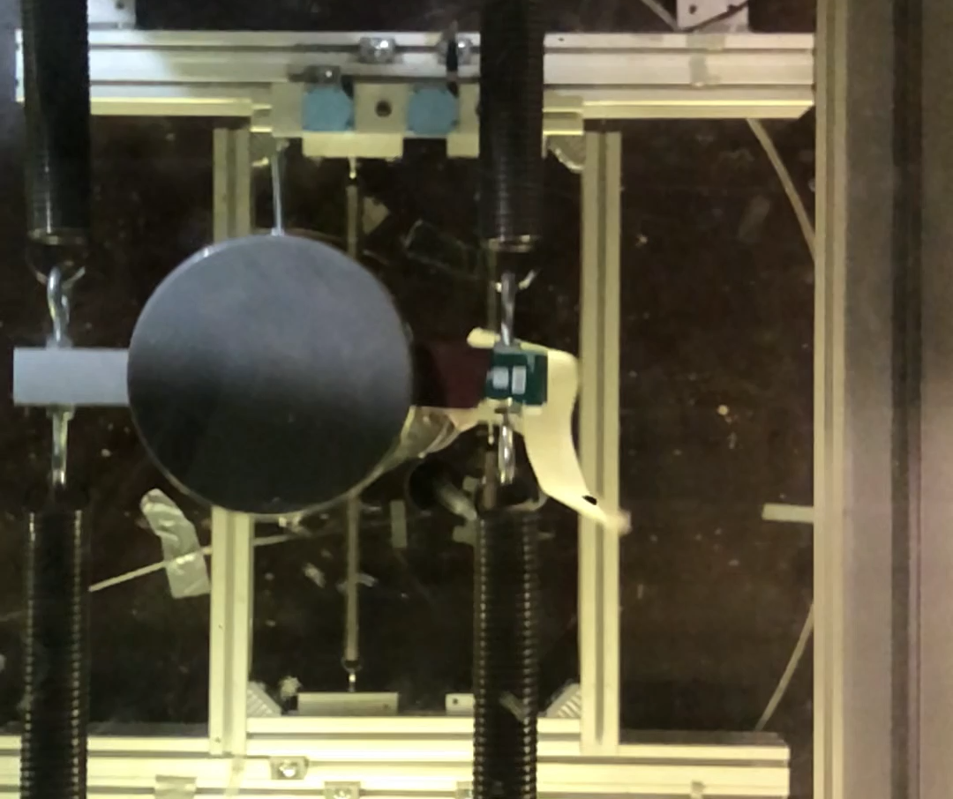
Test VIV en soufflerie 1

Slide 10
Test VIV en soufflerie 2
Section rectangulaire 4:1, données de l’Université de Florence [Marra, 2015]
Ensuite ? Extension à 2 cylindres en tandem

Slide 11
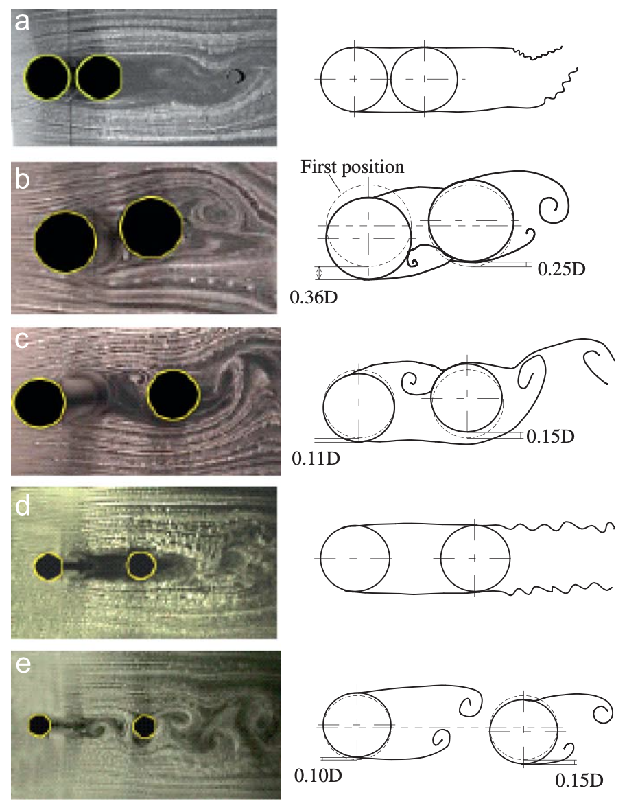
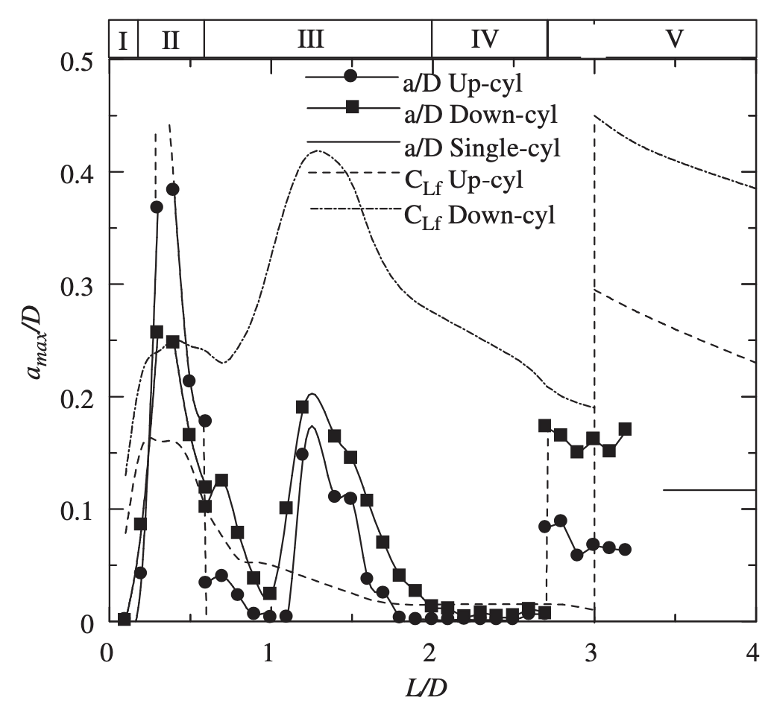
2 cylindres en tandem
a
b
c
d
e
Qin et al [2019]
L/D

Slide 12
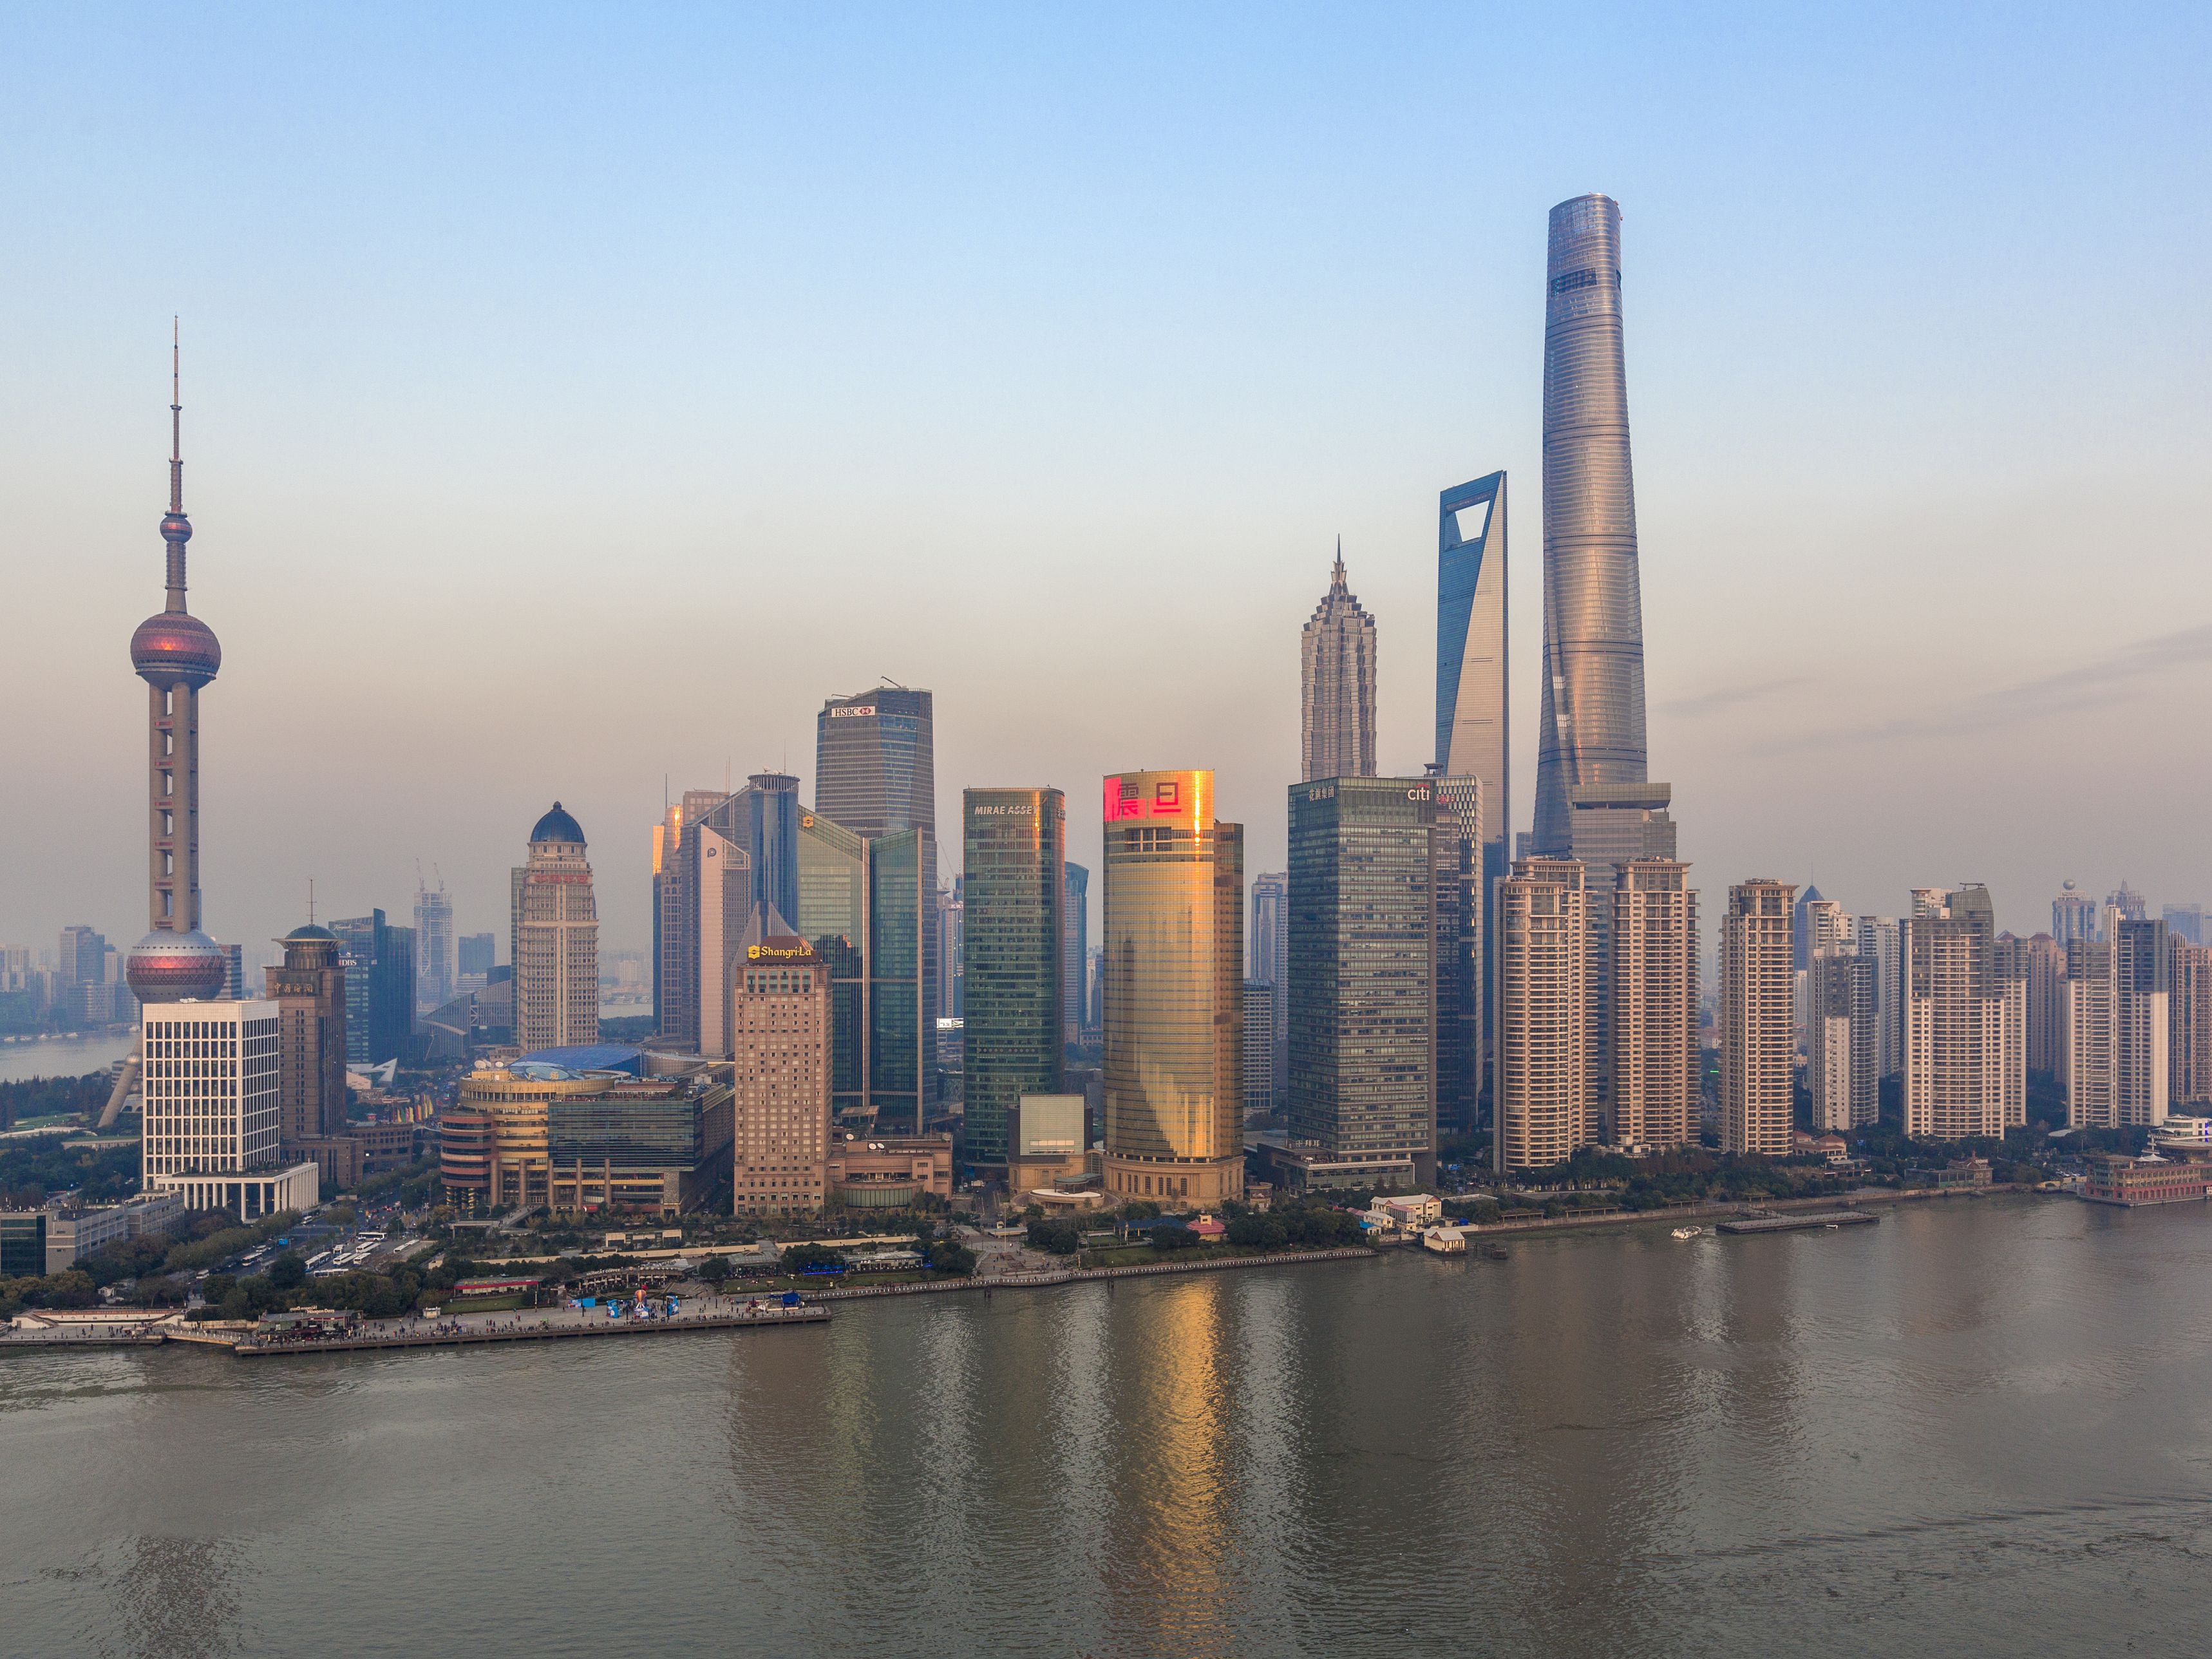
Ensuite ?
Shanghai, Guide Michelin [2019]
2 ans :
2 tours
Année prochaine :
3 tours ?
Fin de carrière :
Downtown entier ?

Slide 13
Tours & tour… billons
Merci ! Questions ? Commentaires ?
346e conférence CERES
26 Avril 2021

